Slide 1

Corso di «Ingegneria del Software»
A.A. 2021/2022
Parte V: Implementazione
Prof. Domenico Ursino
d.ursino@univpm.it

Slide 2
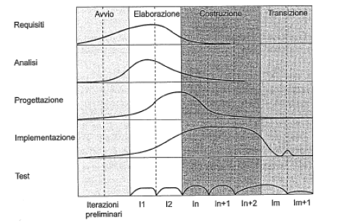
Il flusso di lavoro dell’implementazione – Introduzione
Il flusso di lavoro dell’implementazione comincia ad avere un certo peso nella fase di Elaborazione per diventare poi il flusso di lavoro principale nella fase di Costruzione:

Slide 3
Il flusso di lavoro dell’implementazione – Introduzione
L’implementazione riguarda la trasformazione del modello di progettazione in codice eseguibile.
Dal punto di vista dell’analista/progettista l’implementazione ha come scopo quello di produrre il modello di implementazione.
Questo modello comporta l’allocazione (per lo più tattica) delle classi di progettazione ai componenti.
Tale allocazione dipende in gran parte dal linguaggio di programmazione utilizzato per implementare il sistema.
Il flusso di lavoro dell’implementazione si concentra più che altro sulle attività finalizzate alla produzione di codice eseguibile.
Molti modelli di modellazione consentono la ricostruzione, tramite reverse engineering, del modello di implementazione direttamente del codice sorgente.
Esistono tuttavia due casi in cui un’attività di modellazione esplicita, eseguita da analisti/progettisti OO esperti, potrebbe risultare molto importante:
Se si ha intenzione di generare il codice direttamente dal modello.
Se si utilizza il CBD per agevolare il riuso dei componenti.

Slide 4
Il flusso di lavoro dell’implementazione – Manufatti
dell’implementazione: metamodello
Il modello di implementazione è in realtà solo una vista di implementazione del modello di progettazione, ovvero fa parte del modello di progettazione.
Il modello di implementazione è quella parte del modello di progettazione che tratta i problemi di implementazione.
I manufatti rappresentano entità del mondo reale.
I nodi rappresentano ambienti hardware o di esecuzione in cui vengono dislocate queste entità.

Slide 5
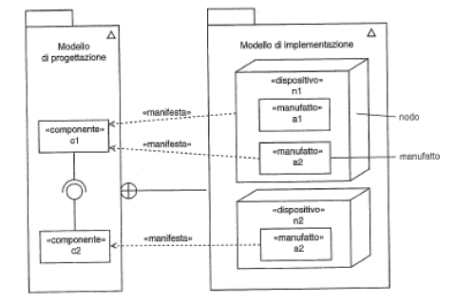
Il flusso di lavoro dell’implementazione – Manufatti
dell’implementazione: metamodello
La figura seguente illustra la relazione tra il modello di progettazione e il modello di implementazione:

Slide 6
Il flusso di lavoro dell’implementazione – Manufatti
dell’implementazione: metamodello
La relazione <<manifesta>> tra manufatti e componenti indica che i manufatti sono rappresentazioni fisiche dei componenti.
I componenti di progettazione sono entità logiche che raggruppano elementi di progettazione.
I manufatti di implementazione devono “mapparsi” sui meccanismi di raggruppamento propri del linguaggio di programmazione prescelto.

Slide 7
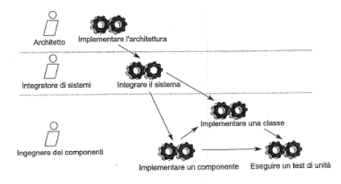
Il flusso di lavoro dell’implementazione – Descrizione
Come si può vedere nella figura seguente, il flusso di lavoro dell’implementazione riguarda i ruoli di architetto, integratore di sistemi e ingegnere dei componenti:

Slide 8
Il flusso di lavoro dell’implementazione – Descrizione
Queste figure si possono concentrare sulla produzione del modello di deployment e di implementazione (che corrispondono, nel diagramma, all’attività implementare l’architettura).
Il manufatto principale del flusso di lavoro dell’implementazione, dal punto di vista dell’analista/progettista OO, è il modello di implementazione.
Questo modello è costituito da:
Il diagramma dei componenti.
Il diagramma di deployment.

Slide 9
Il flusso di lavoro dell’implementazione – Attività UP: implementare
l’architettura
L’attività implementare l’architettura ha il compito di identificare i componenti architetturalmente significativi e di farli corrispondere all’hardware fisico.
L’espressione fondamentale è “architetturalmente significativi”.
L’eccezione è la generazione automatica del codice a partire dal modello.

Slide 10
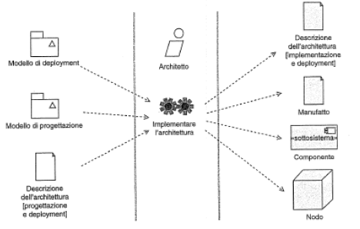
Il flusso di lavoro dell’implementazione – Attività UP: implementare
l’architettura
La figura seguente mostra l’attività UP implementare l’architettura:
Dal punto di vista dell’analista/progettista OO l’attività basilare in implementare l’architettura è la creazione di uno o più diagrammi di deployment.
L’altra attività è l’aggiornamento di descrizione dell’architettura con dettagli di implementazione e di deployment architetturalmente importanti.

Slide 11
Deployment – Il diagramma di deployment
Il deployment è il processo di assegnazione di manufatti a nodi o di istanze di manufatti a istanze di nodo.
Il diagramma di deployment specifica l’hardware fisico su cui verrà eseguito il sistema software.
Esso fa corrispondere l’architettura software creata nella progettazione a un’architettura del sistema fisico che la esegue.
Esistono due forme di diagramma di deployment:
La forma descrittore: contiene nodi, relazioni tra nodi e manufatti.
La forma istanza: contiene istanze di nodo, relazioni tra istanze di nodo e istanze di manufatto; se non si conoscono (o se non interessa conoscere) i dettagli di istanze specifiche si possono utilizzare istanze anonime.
Una prima bozza di diagramma di deployment viene spesso prodotta già durante la progettazione.
Si può iniziare con un diagramma di deployment in forma descrittore, limitato ai soli nodi e alle loro interconnessioni.
Si può in seguito raffinare questo diagramma in uno o più diagrammi di deployment in forma istanza che illustrino possibili disposizioni di istanze anonime.

Slide 12
Deployment – Il diagramma di deployment
Infine, si potrà creare un diagramma di deployment in forma istanza che faccia riferimento alle macchine effettivamente utilizzate.
La costruzione di un diagramma di deployment è, dunque, un processo a due tempi:
Nel flusso di lavoro della progettazione ci si focalizza principalmente sui nodi, o sulle istanze dei nodi, e sulle loro interconnessioni.
Nel flusso di lavoro dell’implementazione ci si focalizza sull’assegnazione di istanze di manufatto alle istanze di nodo o di manufatti ai nodi.

Slide 13
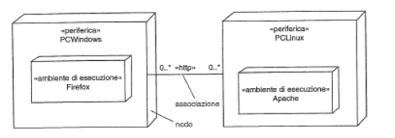
Deployment – Il diagramma di deployment - Nodi
Secondo la specifica UML 2.0 un nodo rappresenta un tipo di risorsa computazionale su cui i manufatti possono essere dislocati per l’esecuzione.
Esistono due stereotipi standard per i nodi:
<<periferica>>.
<<ambiente esecutivo>>.
I nodi possono essere annidati in nodi:

Slide 14
Deployment – Il diagramma di deployment - Nodi
Assegnando ai nodi il nome PCWindows e PCLinux sono stati inclusi sia il tipo di hardware (PC) che il sistema operativo.
Questa è una pratica comune.
Firefox viene mostrato come un ambiente di esecuzione perché può eseguire plug-in come gli applet Java.
Un’associazione tra nodi rappresenta un canale di comunicazione attraverso cui possono passare le informazioni.
Se si desidera visualizzare specifiche istanze di nodo si può usare il diagramma di deployment in forma istanza.

Slide 15
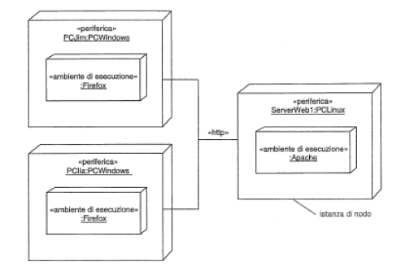
Deployment – Il diagramma di deployment - Nodi
Un esempio di diagramma di deployment in forma istanza viene riportato nella seguente figura:
I diagrammi di deployment in forma descrittore sono utili per modellare un tipo di architettura fisica; quelli in forma istanza sono utili per modellare un deployment di quell’architettura in un particolare sito.

Slide 16
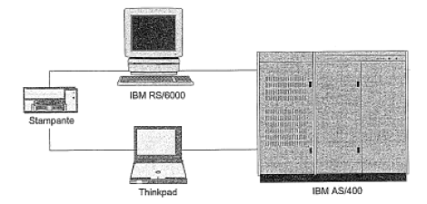
Deployment – Il diagramma di deployment - Nodi
I diagrammi di deployment sono la parte di UML maggiormente soggetta all’uso di stereotipi.
Un esempio di diagramma di deployment completamente stereotipato:

Slide 17
Deployment – Il diagramma di deployment - Manufatti
Un manufatto rappresenta un’entità concreta del mondo reale, per esempio un file di codice sorgente ContoBancario.java.
I manufatti vengono dislocati sui nodi.
Alcuni esempi di manufatti sono:
File di codice sorgente.
File eseguibili.
Script.
Tabelle di database.
Documenti.
Output del processo di sviluppo, per esempio un modello UML.
Un’istanza di manufatto rappresenta un’istanza specifica di un particolare manufatto, per esempio una copia specifica di ContoBancario.java dislocata su istanze di nodo.

Slide 18
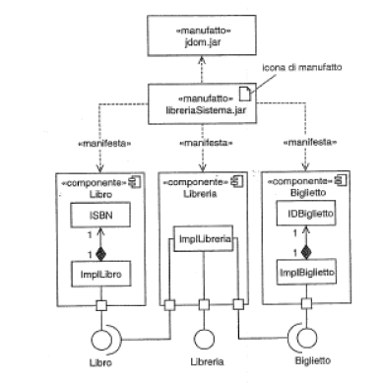
Deployment – Il diagramma di deployment - Manufatti
La seguente figura presenta un manufatto libreriaSistema.jar che visualizza tre componenti white-box: Libro, Libreria e Biglietto:

Slide 19
Deployment – Il diagramma di deployment - Manufatti
I manufatti sono identificati dallo stereotipo <<manufatto>> e possono avere un’icona di manufatto nell’angolo superiore destro.
I manufatti possono dipendere da altri manufatti; il manufatto libreriaSistema.jar dipende dal manufatto jdom.jar.
Oltre al nome, ogni manufatto ha nella sua specifica un nomefile che indica la collocazione fisica del manufatto.
Le istanze di un manufatto hanno nomi di file che fanno riferimento alla collocazione fisica dell’istanza.
Per creare il file JAR della figura precedente si eseguono due fasi:
Si compilano i file di codice sorgente Java per le classi Libro, ISBN, ImplLibro, Libreria, ImplLibreria, Biglietto, IDBiglietto e ImplBiglietto.
Si utilizza lo strumento jar di Java per creare un file JAR da questi file compilati.

Slide 20
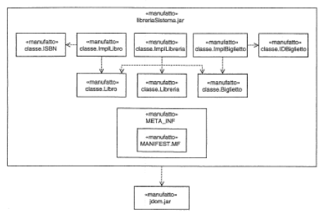
Deployment – Il diagramma di deployment - Manufatti
In questo modo si crea il file JAR mostrato nella figura seguente:
Si noti come nella figura possono essere visualizzate le dipendenze tra manufatti e manufatti annidati in altri manufatti.

Slide 21
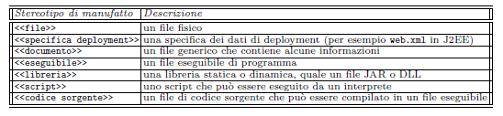
Deployment – Il diagramma di deployment - Manufatti
Sebbene la figura precedente sia corretta dal punto di vista della modellazione UML essa non è particolarmente descrittiva perché è costituita da un solo tipo di manufatto.
Ciò evidenzia la necessità di assegnare a tutti i manufatti uno stereotipo che indichi chiaramente la loro natura.
UML fornisce alcuni stereotipi standard di manufatti che rappresentano diversi tipi di file.
Essi sono mostrati nella seguente tabella:

Slide 22
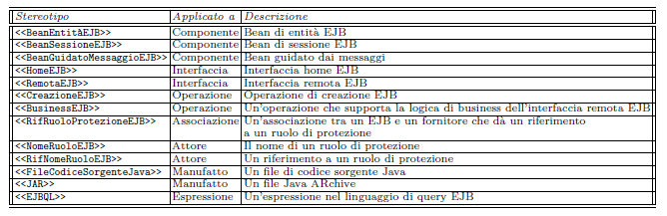
Deployment – Il diagramma di deployment - Manufatti
Si può presumere che nel tempo verranno sviluppati vari profili UML per specifiche piattaforme software come J2EE e Microsoft.NET.
Questi stereotipi metteranno a disposizione un insieme più ricco di stereotipi di manufatti.
La specifica di UML 2.0 fornisce profili di esempio per J2EE ed EJB, Microsoft COM, Microsoft .NET e CORBA.
La seguente tabella mostra un profilo Java di esempio:

Slide 23

Deployment – Il diagramma di deployment - Manufatti
Questo profilo non basta a modellare le applicazioni Java; manca, infatti, uno stereotipo per il file delle classi Java e per le directory.
Il profilo deve quindi essere esteso con i seguenti ulteriori stereotipi:

Slide 24
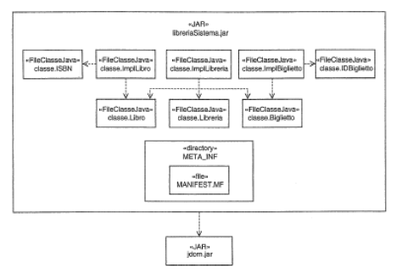
Deployment – Il diagramma di deployment - Manufatti
Nella seguente figura il profilo Java esteso di esempio della specifica UML è stato applicato al seguente modello:

Slide 25
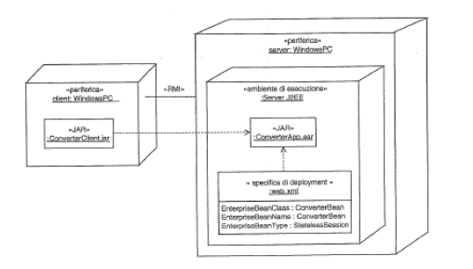
Deployment – Il diagramma di deployment – Esempio di diagramma
La figura seguente illustra un semplice diagramma di deployment in forma di istanza; esso si riferisce ad un convertitore di valuta:

Slide 26
Deployment – Il diagramma di deployment – Esempio di diagramma
Si può associare una specifica di deployment a un manufatto dislocato, come mostrato nella figura.
La specifica di deployment contiene dettagli fondamentali sulla messa in opera del manufatto.
In questo caso si specificano:
EnterpriseBeanClass: la classe che contiene la logica del bean.
EnterpriseBeanName: il nome che i client possono usare per accedere al bean.
EnterpriseBeanType: il tipo di bean.
Questo semplice esempio affronta solo alcuni aspetti.
Tuttavia, lo scopo della modellazione del deployment è fissare i dettagli chiave e quindi il descrittore di deployment mostrato può essere sufficiente.

